Slide 1
Introducción a los perfiles de Pivot-RP
Sesión de usuario final #1 de 3

Slide 2
Objetivos de la sesión
Describir Pivot-RP y sus beneficios para la financiación y la colaboración en investigación
Crear, reclamar o revisar su perfil professional
Descubrir colaboradores de investigación a través de perfiles Pivot-RP
Notes:
Al final de esta sesión, sabrás cómo:
Describir Pivot-RP y sus beneficios para la financiación y la colaboración en investigación Crea, reclama o revisa tu perfil profesional Descubrir colaboradores de investigación a través de perfiles Pivot-RP

Slide 3
¿Qué es Pivot-RP?
Pivot-RP acelera el proceso de investigación al proporcionar una única fuente para:
Financiación
Perfiles de investigadores
Convocatorias de ponencias
Búsqueda de oportunidades de financiación para la investigación
Encontrar socios potenciales para la colaboración
Oportunidades para contribuir a conferencias o publicaciones académicas
Subvenciones otorgadas anteriormente
Obtenga información sobre proyectos que se financiaron anteriormente

Slide 4
La base de datos Pivot-RP
Más de 30.000 oportunidades de financiación activas y constantemente actualizadas
Más de 130.000 millones de dólares en financiación total en todas las disciplinas de investigación
Más de 20.000 financiadores potenciales
Más de 3 millones de perfiles de investigadores profesionales, con la posibilidad de buscar en su institución o en instituciones externas
Detalles de 3,8 millones de subvenciones concedidas anteriormente

Slide 5
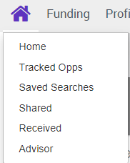
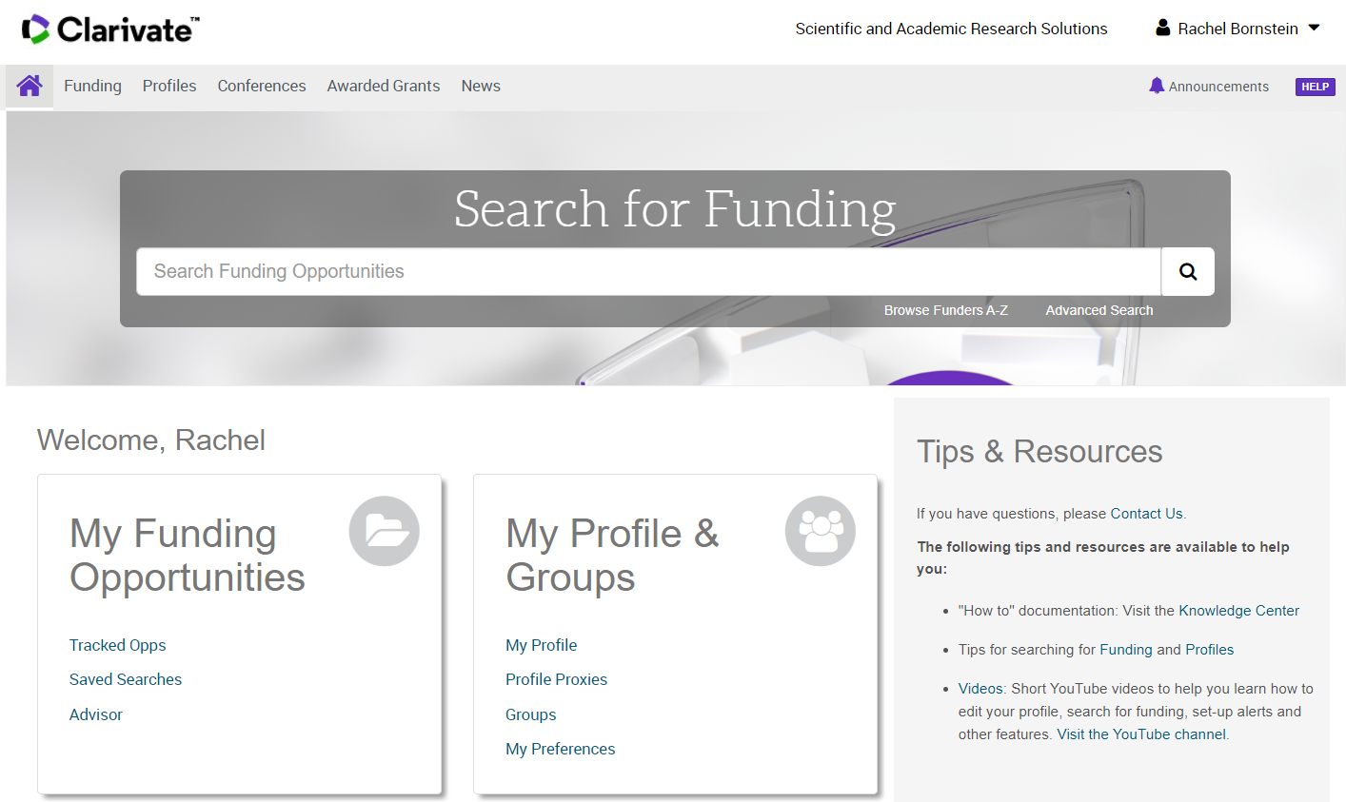
Cómo está estructurado Pivot-RP
Pivot-RP’s main navigation bar provides options to search for Funding, Profiles, Conferences (which may include calls for papers), and Awarded Grants. If configured by your institution, you will also see an option for browsing funding news from ResearchProfessionalNews.com. The home icon provides a menu with options for viewing and working with your saved searches and the funding opportunities you are tracking or have shared with others, received from others, or received from Pivot-RP directly based on data found in your Profile.
The default for the search box on the homepage is to search funding opportunities. If you select an option from the navigation bar, the page will refresh with options tailored to the search you chose. Underneath the search box are links to an Advanced Search page and full list of funders that is browsable and searchable.
Al seleccionar una opción de la barra de navegación, la página se actualizará con opciones específicas para ese tipo de búsqueda.
Notes:
La barra de navegación principal de Pivot-RP ofrece opciones para buscar financiamiento, perfiles, conferencias (que pueden incluir convocatorias de ponencias) y subvenciones otorgadas. Si lo configura su institución, también verá una opción para navegar por las noticias de financiación de ResearchProfessionalNews.com. El icono de inicio proporciona un menú con opciones para ver y trabajar con sus búsquedas guardadas y las oportunidades de financiación que está rastreando o que ha compartido con otros, recibidas de otros o recibidas de Pivot-RP directamente en función de los datos que se encuentran en su perfil.
El valor predeterminado para el cuadro de búsqueda en la página de inicio es buscar oportunidades de financiamiento. Si selecciona una opción de la barra de navegación, la página se actualizará con opciones adaptadas a la búsqueda que eligió. Debajo del cuadro de búsqueda hay enlaces a una página de búsqueda avanzada y una lista completa de financiadores que se puede navegar y buscar.

Slide 6
Reclamar o crear su perfil

Slide 7
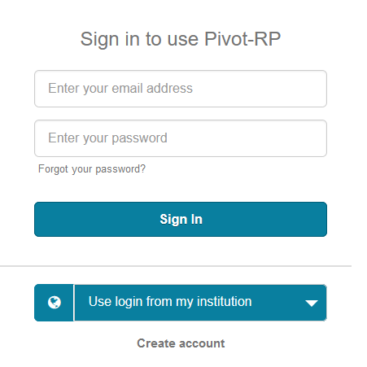
Creación de una cuenta de Pivot-RP
Requisitos de la cuenta:
Debe estar afiliado a una institución suscrita Si su institución lo ha arreglado, puede utilizar sus credenciales de inicio de sesión institucionales También puede utilizar su dirección de correo electrónico institucional para crear una cuenta
The first step to accessing Pivot-RP is to create an account. Please note that you must be affiliated with a subscribing institution to create your Pivot-RP account.
If you already have an account, you can select “Sign in here” and continue to authenticate. If this is your first time logging in, you will need to create an account using one of the following two methods.
Notes:
El primer paso para acceder a Pivot-RP es crear una cuenta. Tenga en cuenta que debe estar afiliado a una institución suscrita para crear su cuenta Pivot-RP.
Si ya tiene una cuenta, puede seleccionar "Iniciar sesión aquí" y continuar con la autenticación. Si es la primera vez que inicia sesión, deberá crear una cuenta utilizando uno de los siguientes dos métodos.

Slide 8
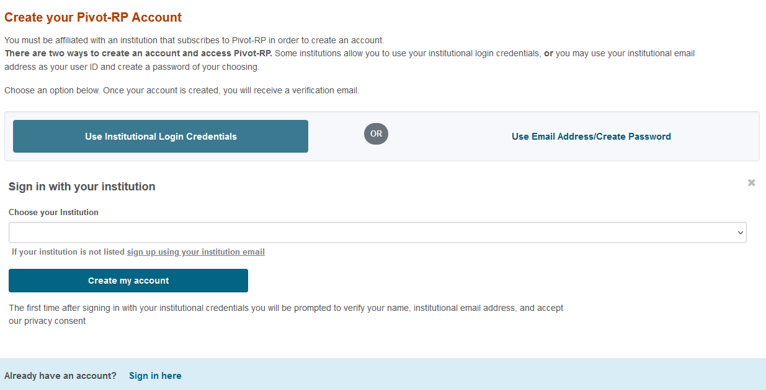
Acceso a la cuenta con credenciales de inicio de sesión institucionales
Primero, seleccione el botón: “Use Institutional Login Credentials”
A continuación, seleccione su institución en la lista desplegable.
Finalmente, seleccione el botón “Create my account".
Si su institución no está en la lista desplegable, deberá utilizar la opción de correo electrónico institucional/crear contraseña.

Slide 9
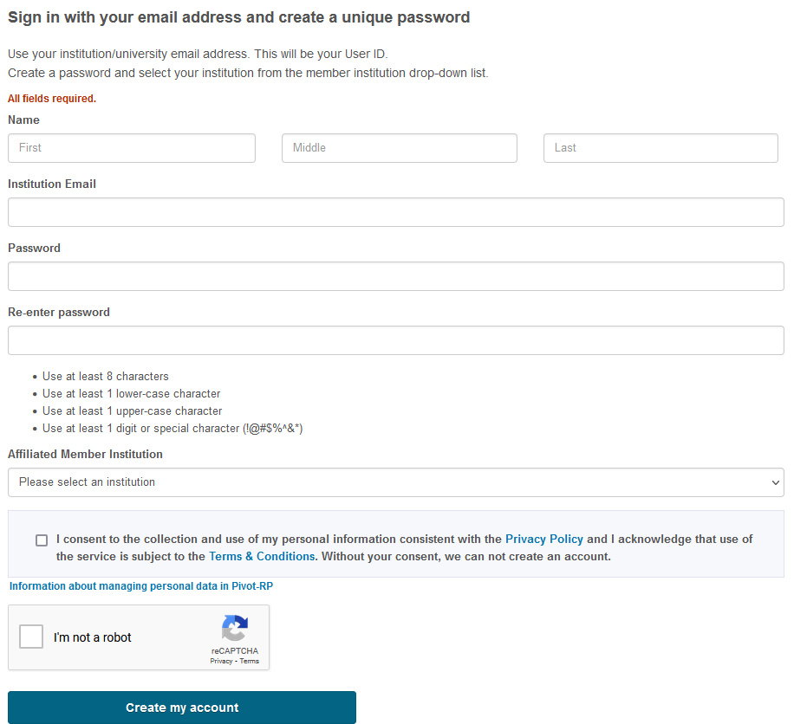
Acceso a la cuenta correo electrónico institucional
Utilice el formulario para ingresar su dirección de correo electrónico y crear una contraseña
Una vez que haya enviado el formulario, recibirá un correo electrónico de verificación. Utilice el enlace proporcionado para activar su cuenta.

Slide 10
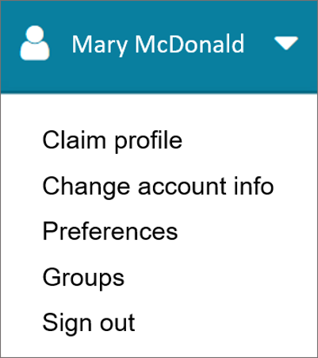
Menú de perfil
Once you have logged into Pivot-RP, you will be prompted to claim or create your profile. You may skip this and come back to it later, but it is best that you set up your profile as soon as possible. You will see your name on the upper right corner of the screen. This menu provides you with all your personal administrative options for your account, such as account details, preferences, and group management.
The first action to take is to claim your profile by selecting the Claim profile link option.
El menú debajo de su nombre en la esquina superior derecha de la pantalla proporciona opciones administrativas personales para su cuenta.
Seleccione la opción titulada“Claim Profile.”
Notes:
Una vez que haya iniciado sesión en Pivot-RP, se le pedirá que reclame o cree su perfil. Puede omitir esto y volver a él más tarde, pero es mejor que configure su perfil lo antes posible. Verá su nombre en la esquina superior derecha de la pantalla. Este menú le proporciona todas las opciones administrativas personales para su cuenta, como los detalles de la cuenta, las preferencias y la administración de grupos.
La primera acción que debe realizar es reclamar su perfil seleccionando la opción de enlace Reclamar perfil.

Slide 11
¿Por qué reclamar su perfil?
Basic profiles are created during the implementation process for Pivot-RP at your institution. There are several benefits to claiming a profile. It paves the way for you to receive automated funding recommendations, along with a weekly Funding Advisor e-mail alert from Pivot-RP based on your research interests. It also provides increased visibility of your work and helps to find potential research collaborators.
Click the box labeled “View Matches & Claim Profile”.
Allana el camino para que reciba recomendaciones de financiación automatizadas de Pivot-RP
Aumenta la visibilidad de su trabajo
Ayuda a encontrar posibles colaboradores de investigación
Notes:
Los perfiles básicos se crean durante el proceso de implementación de Pivot-RP en su institución. Hay varios beneficios al reclamar un perfil. Allana el camino para que usted reciba recomendaciones de financiamiento automatizadas, junto con una alerta semanal por correo electrónico de Funding Advisor de Pivot-RP basada en sus intereses de investigación. También proporciona una mayor visibilidad de su trabajo y ayuda a encontrar posibles colaboradores de investigación.
Haga clic en “View Matches & Claim Profile”.

Slide 12
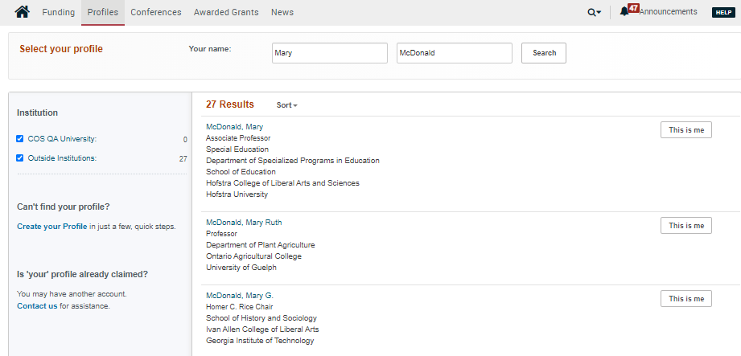
Reclamar su perfil
Once you see your profile, you may verify it by viewing it.
Just click on your name. Once you have verified that a profile belongs to you, you may return to this screen and select the button labeled “This is me.”
If you don't see your profile initially, you may search for it either within your institution or at an outside institution.
If your profile is already claimed, use the “Contact us” link at the bottom left for assistance. If you don't have a profile, click the link titled “Create your Profile.”
Notes:
Solo tiene que hacer clic en su nombre. Una vez que haya verificado que un perfil le pertenece, puede volver a esta pantalla y seleccionar el botón "Este soy yo". Si no ve su perfil inicialmente, puede buscarlo dentro de su institución o en una institución externa.
Si su perfil ya está reclamado, use el enlace "Contáctenos" en la parte inferior izquierda para obtener ayuda. Si no tiene un perfil, haga clic en el enlace titulado "Crear su perfil".

Slide 13
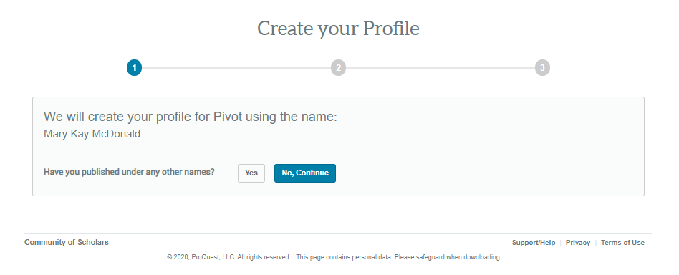
Asistente para la creación de perfiles: Confirmar nombre
Once you have clicked the Create Your Profile link, you will be taken to the Profile Creation Wizard to create your profile.
Your profile will automatically be set up using your account name, but you will be given the opportunity to identify any other names you may have published under.
Notes:
Una vez que haya hecho clic en el enlace Crear su perfil, se le dirigirá al Asistente de creación de perfiles para crear su perfil.
Su perfil se configurará automáticamente con el nombre de su cuenta, pero se le dará la oportunidad de identificar cualquier otro nombre con el que haya publicado.

Slide 14
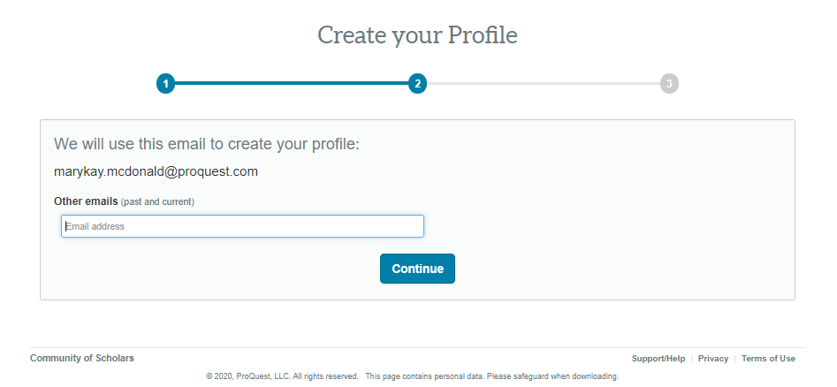
Asistente para la creación de perfiles: Confirmar correo electrónico
Notes:
Del mismo modo, se le dará la oportunidad de agregar otros correos electrónicos, ya sean pasados o actuales, si es necesario.

Slide 15
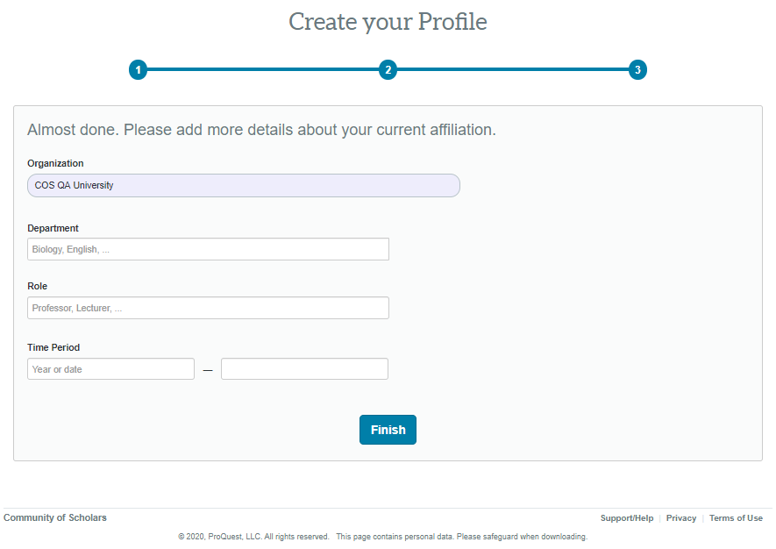
Asistente para la creación de perfiles: Completar el perfil
You will complete your basic profile by adding your department, your role, and your time period of affiliation with the institution. This will complete the basics required for a profile.
Now that you have your basic profile, you may open your profile and provide detailed information so that it is complete and robust for funding opportunities and potential collaborators.
Notes:
Completará su perfil básico agregando su departamento, su función y su período de tiempo de afiliación con la institución. Esto completará los conceptos básicos requeridos para un perfil.
Ahora que tiene su perfil básico, puede abrir su perfil y proporcionar información detallada para que sea completo y robusto, y encontrar así oportunidades de financiación y posibles colaboradores.

Slide 16
Visualización y edición de su perfil

Slide 17
Descripción general del perfil
To view your profile, go to the main menu in Pivot-RP and open the menu with your name on it, then select your profile. You can also find links to your profile from the home dashboard page, as well as the sidebar on the Funding and Profiles search tabs.
Your basic profile will have an overview tab. Additional tabs for your profile include Publications, Grants, and Patents, and will appear once you add those details.
Note the option to add a proxy. This feature allows you to designate another person who may be assigned to maintain and update your profile.
On the right sidebar, below your contact details, you will see the heading “Funding Matches.” Under this is a list of funding opportunities. These funding opportunities have been recommended to you based on the information in your profile and the information in the funding opportunity. As long as you have an active profile, you will always have matching funding opportunities provided to you automatically. You may also see funding opportunities that match the description of your institutional department. To edit your profile, select the Edit profile button.
You will also see the heading “Impact Metrics”. If you have linked your profile to your WoS ResearcherID (as will be described on the next slide), you will see several key metrics from WoS. Selecting View additional metrics will take you to the WoS page, either directly to your profile or to the login page, depending on how your institution has set up authentication.
If you have not linked your Pivot-RP profile to your WoS ResearcherID, you will see a link labeled “View Impact and Citation metrics in Web of Science.” This will take you to the WoS home where you can log in, or create an account. Please note that if your institution does not subscribe to Web of Science, you can still log into a free account with limited access to Web of Science features.
Overview es la pestaña básica de perfil. Las pestañas de Publicaciones, Subvenciones y Patentes aparecerán una vez que agregue esa información a su perfil.
Add a Proxy le permite designar a otra persona para mantener su perfil.
Funding Matches se generan automáticamente en función de la información de su perfil. También puede ver coincidencias basadas en la descripción de su departamento institucional.
Impact Metrics están relacionados con las métricas que se encuentran en Web of Science. Vincule su perfil a su ID de investigador de Web of Science para ver las métricas aquí, o seleccione el enlace que lo dirigirá a la página de inicio de Web of Science.
Notes:
Para ver su perfil, vaya al menú principal en Pivot-RP y abra el menú con su nombre, luego seleccione su perfil. También puede encontrar enlaces a su perfil desde la página del panel de inicio, así como en la barra lateral de las pestañas de búsqueda Financiación y Perfiles.
Su perfil básico tendrá una pestaña de descripción general. Las pestañas adicionales para su perfil incluyen Publicaciones, Subvenciones y Patentes, y aparecerán una vez que agregue esos detalles.
Tenga en cuenta la opción de agregar un proxy. Esta función le permite designar a otra persona que puede ser asignada para mantener y actualizar su perfil.
En la barra lateral derecha, debajo de sus datos de contacto, verá el encabezado“Funding Matches.” Debajo hay una lista de oportunidades de financiamiento. Estas oportunidades de financiación le han sido recomendadas en función de la información de su perfil y de la información de la oportunidad de financiación. Siempre que tenga un perfil activo, recibirá oportunidades de financiación equivalentes que se le proporcionarán automáticamente. También puede ver oportunidades de financiamiento que coincidan con la descripción de su departamento institucional. Para editar su perfil, seleccione el botón Editar perfil.
También verá el encabezado“Impact Metrics”. Si ha vinculado su perfil a su WoS ResearcherID (como se describirá en la siguiente diapositiva), verá varias métricas clave de WoS.
Al seleccionar: “View additional metrics” será dirigido a la página de WoS, ya sea directamente a su perfil o a la página de inicio de sesión, dependiendo de cómo su institución haya configurado la autenticación.
Si no ha vinculado su perfil de Pivot-RP a su WoS ResearcherID, verá un enlace etiquetado “View Impact and Citation metrics in Web of Science.” Esto le llevará a la página de inicio de WoS, donde podrá iniciar sesión o crear una cuenta. Tenga en cuenta que si su institución no está suscrita a Web of Science, aún puede iniciar sesión en una cuenta gratuita con acceso limitado a las funciones de Web of Science.

Slide 18
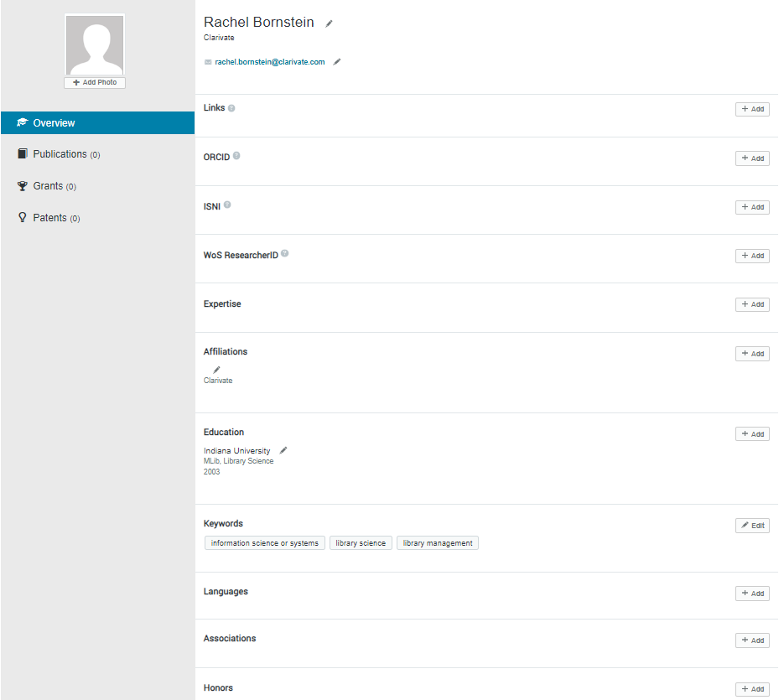
Edición de su perfil
Use el botón “Add" para agregar:
Links: Pueden ser URLs o archivos cargados (página web personal, CV o página de publicaciones)
ORCID: Una vez agregado, los dos pueden asociarse para que su perfil Pivot-RP se sincronice con su perfil ORCID
ISNI
Web of Science ResearcherID: Le permite ver las métricas clave de impacto y citas en su archivo Pivot-RP
Experiencia
Afiliaciones
Educación
Keywords: Proporciona descriptores de términos comunes asociados con oportunidades de financiamiento
Idiomas, Asociaciones, Honores
The edit profile page will open in a separate browser tab.
Clicking the add buttons allow editing of each category. When available, the question mark icon will provide more information about a category.
For the Links category, one or more links may be added or files uploaded. These may include a personal web page, CV page, or a publication page.
If you have an ORCID (open researcher and contributor ID) you may add that as well. Once added, you may associate the two so that your Pivot-RP profile will sync with your ORCID profile.
You may additionally add an ISNI (international standard name identifier)
You can also add your WoS (Web of Science) ResearcherID which is a unique identifier that connects an author to their work in the web of science ecosystem. As noted in the previous slide, adding your ResearcherID will allow you to see key Impact and Citation metrics from your profile in Web of Science in your Pivot-RP profile.
Expertise, affiliations, education, languages, associations, and honors may be added to fortify your profile.
The keywords option is particularly important. It allows you to provide your own word descriptors of your expertise, but additionally supplies descriptors that are drawn from within Pivot-RP from common terms associated with funding opportunities. The Pivot-RP search engine will use the keyword terms to find better funding matches to your expertise.
Notes:
La página de edición de perfil se abrirá en una pestaña separada del navegador.
Al hacer clic en los botones de agregar, se puede editar cada categoría. Cuando esté disponible, el icono del signo de interrogación proporcionará más información sobre una categoría.
Para la categoría Links, se pueden agregar uno o más enlaces o cargar archivos. Estos pueden incluir una página web personal, un currículo, o una página de publicación.
Si tiene unORCID (open researcher and contributor ID) También puede añadirlo. Una vez agregado, puede asociar los dos para que su perfil Pivot-RP se sincronice con su perfil ORCID.
Además, puede agregar un ISNI(international standard name identifier)
También puede agregar su WoS (Web of Science) ResearcherID, que es un identificador único que conecta a un autor con su trabajo en el ecosistema de Web of Science. Como se señaló en la diapositiva anterior, agregar su ResearcherID le permitirá ver las métricas clave de impacto y citas de su perfil en Web of Science en su perfil de Pivot-RP.
Se pueden agregar experiencia, afiliaciones, educación, idiomas, asociaciones y honores para fortalecer su perfil.
La opción de palabras clave es particularmente importante. Le permite proporcionar sus propios descriptores de palabras de su experiencia, pero también proporciona descriptores que se extraen de Pivot-RP a partir de términos comunes asociados con oportunidades de financiación. El motor de búsqueda Pivot-RP utilizará los términos de palabras clave para encontrar mejores coincidencias de financiación con su experiencia.

Slide 19
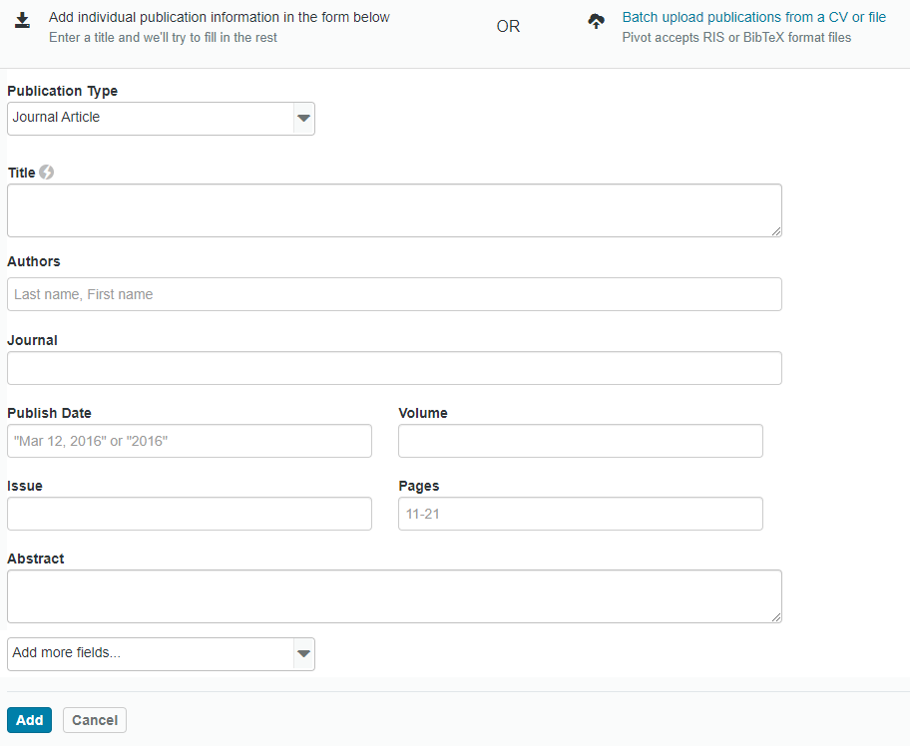
Agregar publicaciones a su perfil
On the publications page, you have the option of either editing or adding new publications that you have authored.
When adding publications, you may either fill out the provided form, or you may batch upload publications from a CV or file. RIS and BibTeX formats will be accepted.
Pivot-RP offers a shortcut to filling in the form by performing an automatic lookup of titles against the vast bibliographic index of ProQuest and Ex Libris library discovery services.
Start by typing a title, and options will be presented. If a match is found, select your publication title and most of the metadata fields in the form will be filled in automatically. You may then fill out the remainder of the form.
Notes:
En la página de publicaciones, tiene la opción de editar o agregar nuevas publicaciones de las que haya sido autor.
Al agregar publicaciones, puede completar el formulario proporcionado o puede cargar publicaciones por lotes desde un CV o archivo. Se aceptarán los formatos RIS y BibTeX. Pivot-RP ofrece un atajo para completar el formulario mediante la realización de una búsqueda automática de títulos en el vasto índice bibliográfico de los servicios de descubrimiento de bibliotecas ProQuest y Ex Libris.
Comience escribiendo un título y se presentarán las opciones. Si se encuentra una coincidencia, seleccione el título de su publicación y la mayoría de los campos de metadatos del formulario se completarán automáticamente. A continuación, puede completar el resto del formulario.

Slide 20
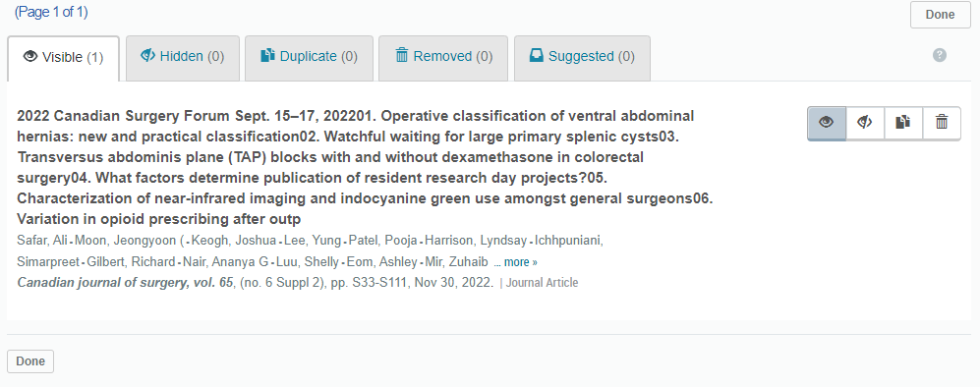
Edición de publicaciones en su perfil
Under edit, you may choose to make a publication visible or hidden, remove it as a duplicate, or remove it altogether.
After taking any of these actions, you will continue to be able to access and change the status of a publication through the tabs on the top of the screen.
The Suggestions tab will provide suggestions to you or proxy administrators of publications located by the system that are pending your approval to be added to your profile.
Notes:
En Editar, puede optar por hacer que una publicación sea visible u oculta, eliminarla como duplicado o eliminarla por completo.
Después de realizar cualquiera de estas acciones, podrá seguir accediendo y cambiando el estado de una publicación a través de las pestañas de la parte superior de la pantalla.
La pestaña Sugerencias le proporcionará sugerencias a usted o a los administradores proxy de las publicaciones ubicadas por el sistema que están pendientes de su aprobación para ser agregadas a su perfil.

Slide 21
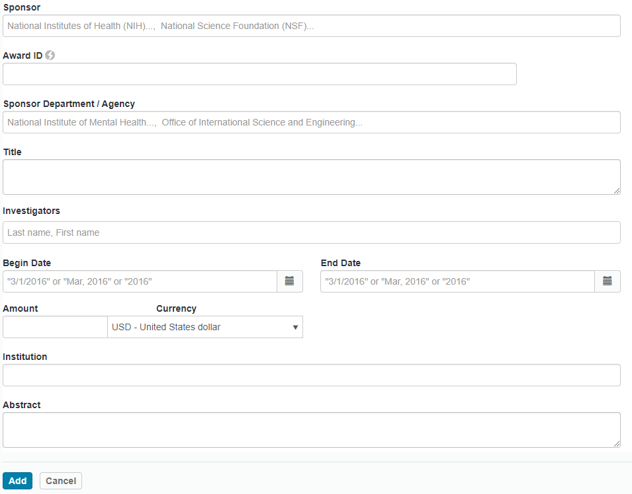
Editar o añadir subvenciones a su perfil
Adding and editing grants works similarly to publications, with suggestions specifically designed for grants. Grants may be added manually as well.
Pivot-RP offers a shortcut for adding metadata for awarded grants automatically. There is a searchable index that allows you to enter the Sponsor, or funder name, and then an Award ID. The system will search for the grant and fill out the form automatically with any metadata that Pivot-RP has access to.
Required fields for Grants are Sponsor, Title, and Begin Date.
Notes:
La adición y edición de subvenciones funciona de manera similar a las publicaciones, con sugerencias diseñadas específicamente para subvenciones. Las subvenciones también se pueden agregar manualmente.
Pivot-RP ofrece un acceso directo para agregar metadatos para subvenciones otorgadas automáticamente. Hay un índice de búsqueda que le permite ingresar el nombre del patrocinador o financiador y, a continuación, un ID de premio. El sistema buscará la subvención y completará el formulario automáticamente con los metadatos a los que Pivot-RP tenga acceso.
Los campos obligatorios para las subvenciones son Patrocinador, Título y Fecha de inicio.

Slide 22
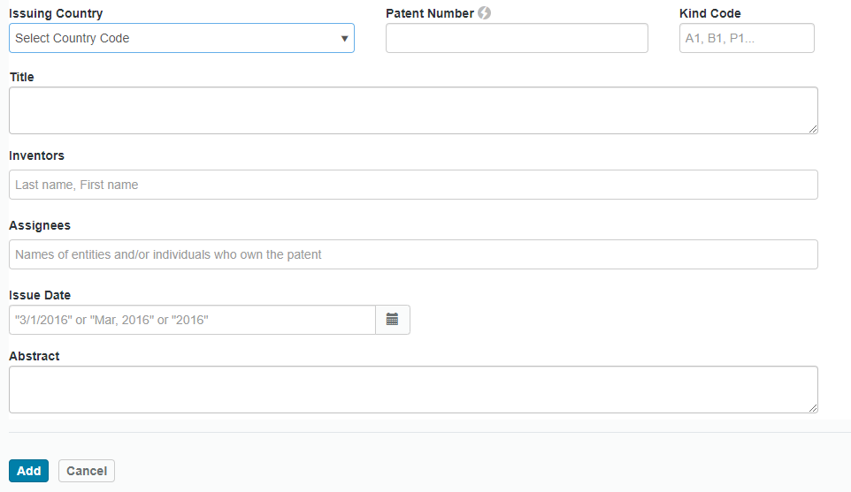
Editar o añadir patentes a su perfil
Once again, editing and adding patents features a form similar to adding grants or publications. Select an Issuing Country from the dropdown list and enter a patent number, and the system will search for your patent and populate known metadata.
You may also add patents manually. Required fields for patents are Title and Issue Date.
Notes:
Una vez más, la edición y adición de patentes presenta una forma similar a la adición de subvenciones o publicaciones. Seleccione un país emisor de la lista desplegable e ingrese un número de patente, y el sistema buscará su patente y completará los metadatos conocidos.
También puede agregar patentes manualmente. Los campos obligatorios para las patentes son el título y la fecha de emisión.

Slide 23
Búsqueda de colaboradores de investigación

Slide 24
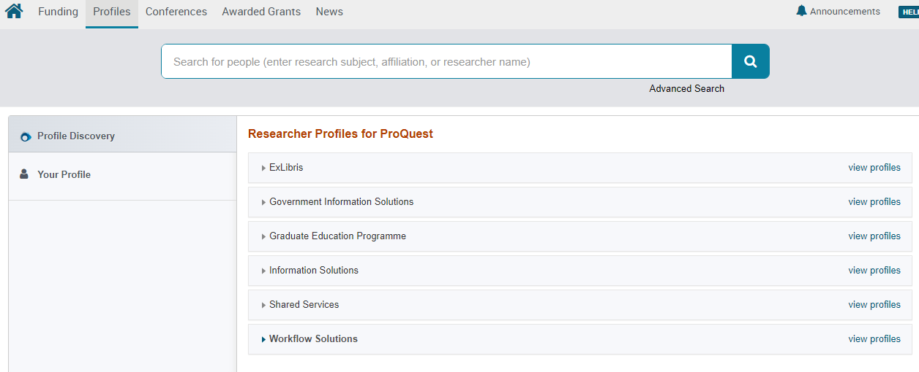
Buscando perfiles
To browse profiles, start by selecting Profiles from the main navigation bar.
By default, Profile Discovery will be selected from the left sidebar, allowing you to view profiles from among your various university departments.
Notes:
Para buscar perfiles, comience seleccionando “Profiles” en la barra de navegación principal.
De forma predeterminada, Profile Discovery se seleccionará en la barra lateral izquierda, lo que le permitirá ver perfiles de entre los distintos departamentos de su universidad.

Slide 25
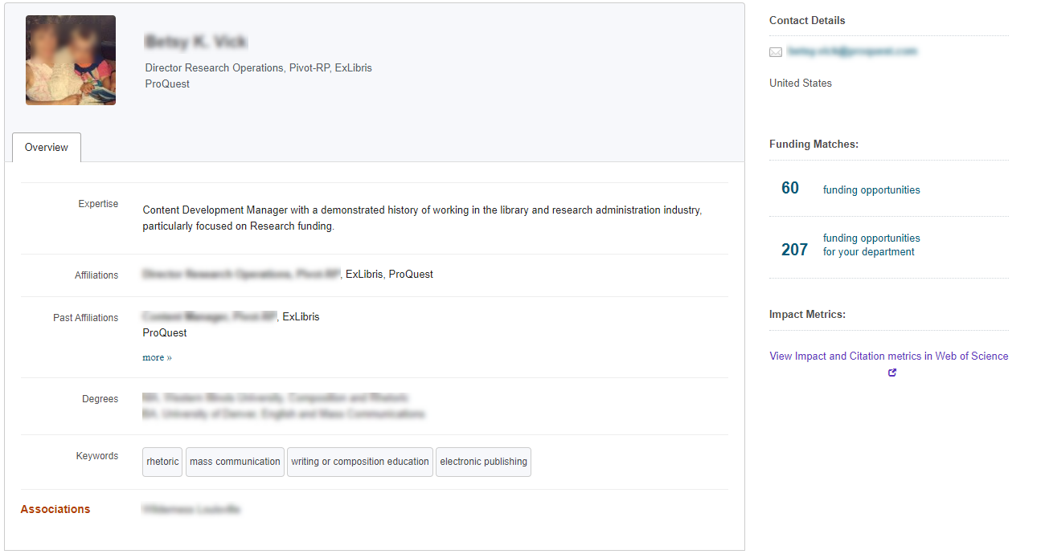
Página de detalles del perfil
Once you select a profile, you'll be taken to the professional profile for that individual. Contact information is provided.
Matched funding opportunities driven by the individual’s profile are linked, as well as funding opportunities that are matched to the department.
Notes:
Una vez que seleccione un perfil, se le llevará al perfil profesional de esa persona. Se proporciona información de contacto.
Oportunidades de financiación coincidentes, impulsadas por el perfil del individuo están vinculadas, así como oportunidades de financiamiento que se ajustan al departamento.

Slide 26
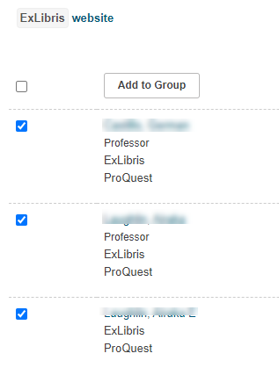
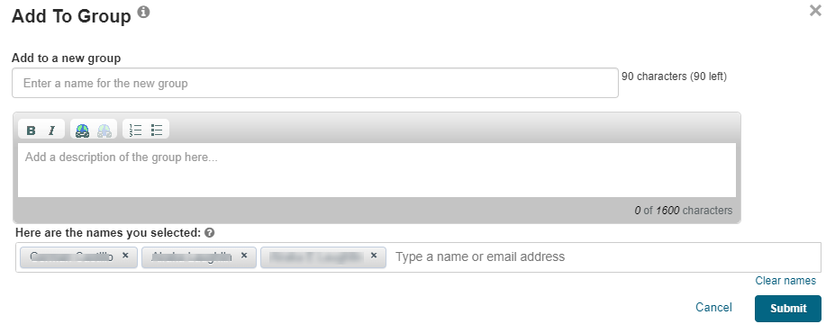
Creación de un grupo de colaboración
If you wish to create a collaboration group, you may select from the profiles in your browsed or searched list. Groups can receive funding alerts and other communications of mutual interest. On the resulting screen, you may give the Group a name and a description and notify those who are invited. As a group owner, you may add or delete members.
Pivot-RP administrators at your institution may have additional privileges to create public groups. These are groups where you can join or “self subscribe” to receive topical funding information that administrators may share with groups. These public groups will be visible to anyone at your institution and appear below your list of personal groups.
If you wish to access and edit your personal saved groups, you may do so through your login menu on the upper right side of the page, the home dashboard page, or the sidebar of the funding search tab.
Notes:
Si desea crear un grupo de colaboración, puede seleccionar entre los perfiles de la lista de navegación o búsqueda.
Los grupos pueden recibir alertas de financiación y otras comunicaciones de interés mutuo. En la pantalla resultante, puede dar al Grupo un nombre y una descripción y notificar a los invitados. Como propietario de un grupo, puede agregar o eliminar miembros.
Los administradores de Pivot-RP de su institución pueden tener privilegios adicionales para crear grupos públicos. Se trata de grupos a los que puede unirse o "autosuscribirse" para recibir información sobre financiación temática que los administradores pueden compartir con los grupos. Estos grupos públicos serán visibles para cualquier persona de su institución y aparecerán debajo de su lista de grupos personales.
Si desea acceder y editar sus grupos personales guardados, puede hacerlo a través de su menú de inicio de sesión en la parte superior derecha de la página, la página del panel de inicio o la barra lateral de la pestaña de búsqueda de fondos.

Slide 27
Búsqueda de perfiles mediante términos clave
To search profiles by key terms from the profiles, start at the Profiles menu. Enter your search term or terms. These could be names of possible researchers, subjects, affiliations, departments, or any searchable field in a profile.
Buscar por nombre de investigador, tema, afiliaciones, departamentos o cualquier campo de búsqueda en un perfil
Notes:
Para buscar perfiles por términos clave de los perfiles, comience en el menú Perfiles. Introduzca el término o los términos de búsqueda. Estos pueden ser nombres de posibles investigadores, temas, afiliaciones, departamentos o cualquier campo de búsqueda en un perfil.

Slide 28
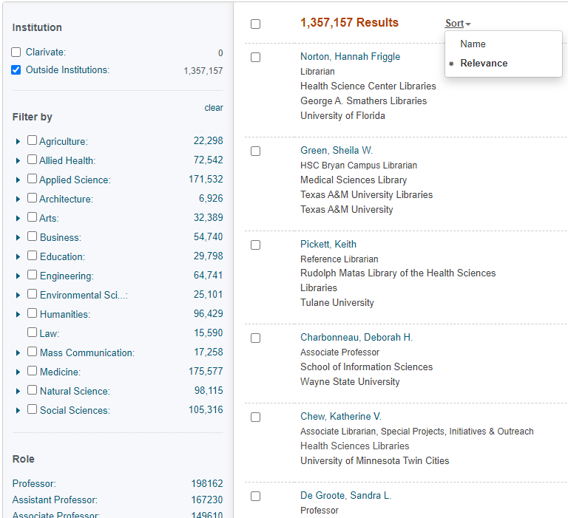
Resultados de la búsqueda de perfiles
Once you have entered your search terms and run your search, you may filter your results. Your results may be adjusted for search only within your institution, or to include results from across all Pivot-RP institutions.
You may additionally filter your results by discipline.
If you have searched across all Pivot-RP institutions, you may narrow to a specific country. Also, if you have included all Pivot-RP institutions, you may narrow by typing in a specific Pivot-RP institution name.
Notes:
Una vez que haya ingresado sus términos de búsqueda y ejecutado su búsqueda, puede filtrar sus resultados. Sus resultados pueden ajustarse para la búsqueda solo dentro de su institución, o para incluir resultados de todas las instituciones de Pivot-RP. Además, puede filtrar sus resultados por disciplina.
Si ha buscado en todas las instituciones de Pivot-RP, puede limitarse a un país específico. Además, si ha incluido todas las instituciones de Pivot-RP, puede restringir escribiendo el nombre de una institución de Pivot-RP específica.

Slide 29
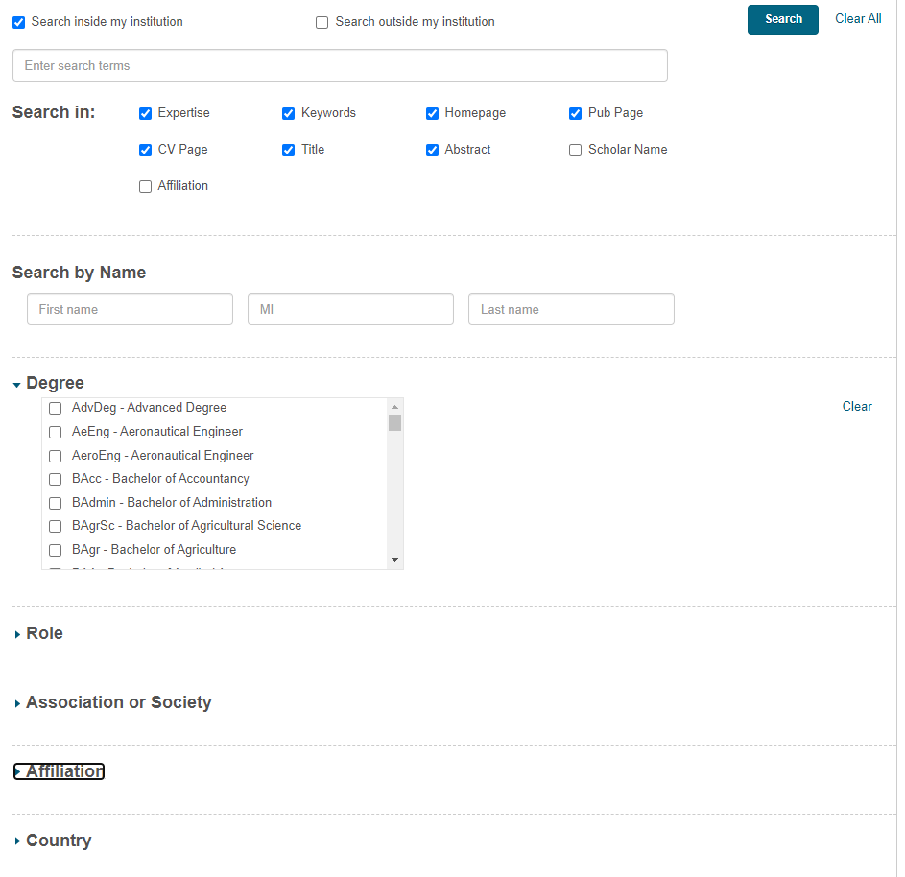
Búsqueda avanzada de perfiles
In the Advanced Search for profiles, you may choose whether to search inside your own institution, or to include all other Pivot-RP institutions.
By default, the search will include Expertise, CV Page, Keywords, Title, Homepage, Abstract, and Publication Page. You may select or deselect any of these options at any time. Two additional options are available but not preselected: affiliation and scholar name.
If you know a scholar's name, you may enter a search in the Search by Name field.
A list of degrees has been made available from which you may select one or more to search for.
The role of the individual may also be designated through the provided list.
You may additionally type in the name of any association or society, or an affiliation.
The country option is filled with nations around the world from which profiles have been created. For the United states, Canada, and Australia, you may find subcategories for states provinces or territories as well.
Once you have made your selections, select the Search button.
Elija los campos que desea buscar activando o anulando la selección de las casillas de verificación.
Los campos Buscar por nombre, Asociación o sociedad y Afiliación le permiten introducir los términos de búsqueda
Los campos Grado, Rol y País proporcionan listas de opciones disponibles entre las que puede elegir.
Notes:
En la Búsqueda avanzada de perfiles, puede elegir si desea buscar dentro de su propia institución o incluir todas las demás instituciones de Pivot-RP.
De forma predeterminada, la búsqueda incluirá Experiencia, Página de CV, Palabras clave, Título, Página de inicio, Resumen y Página de publicación. Puede seleccionar o anular la selección de cualquiera de estas opciones en cualquier momento. Hay dos opciones adicionales disponibles, pero no preseleccionadas: afiliación y nombre del becario.
Si conoce el nombre de un estudiante, puede ingresar una búsqueda en el campo Buscar por nombre.
Se ha puesto a disposición una lista de títulos de los cuales puede seleccionar uno o más para buscar. El rol de la persona también puede ser designado a través de la lista proporcionada. Además, puede escribir el nombre de cualquier asociación o sociedad, o una afiliación. La opción de país está llena de naciones de todo el mundo a partir de las cuales se han creado perfiles. Para los Estados Unidos, Canadá y Australia, también puede encontrar subcategorías para estados, provincias o territorios. Una vez que haya realizado sus selecciones, seleccione el botónSearch button.

Slide 30
Resumen
Ha aprendido a:
Describir Pivot-RP y sus beneficios para la financiación y la colaboración en investigación
Crear, reclamar o revisar su perfil professional
Descubrir colaboradores de investigación a través de perfiles Pivot-RP
Notes:
You have learned to use Pivot-RP to:
Describe Pivot-RP and its benefits for research funding and collaboration
Create, claim, or revise your professional profile
Discover research collaborators through Pivot-RP profiles

Slide 31
Soporte, Capacitación y Documentación
For Para obtener más apoyo, capacitación y documentación, visite:
Centro de Conocimiento de ExLibris: https://knowledge.exlibrisgroup.com/Pivot
Vídeos de formación de Pivot-RP: https://knowledge.exlibrisgroup.com/Pivot/Training
Pivot-RP LibGuide: https://proquest.libguides.com/pivot_es/
Portal de soporte: https://support.proquest.com/
¿Tienes una idea para Pivot-RP?: https://ideas.exlibrisgroup.com/
Solicitudes de formación: training@proquest.com

Slide 32
Gracias
¿Preguntas?
training@proquest.com

